Slide 1


Земельные участки
Площадь 196,55 соток:
67,45 сот; 26,52 сот;102,58 сот
Свердловская область,
Белоярский район
пгт. Белоярский, ул. Калинина 72

Slide 2



Краткая характеристика
*Предлагается в продажу/аренду земельные участки 196,55 соток Свердловская область,
Белоярский район, пгт. Белоярский, ул. Калинина 72
*Земельные участки принадлежит землям населенных пунктов. Назначение использования: 30 наименований видов деятельности.
*Электричество 15 кВт
*Развитая инфраструктура пгт. Белоярский
*До участка насыпная дорога

Slide 3
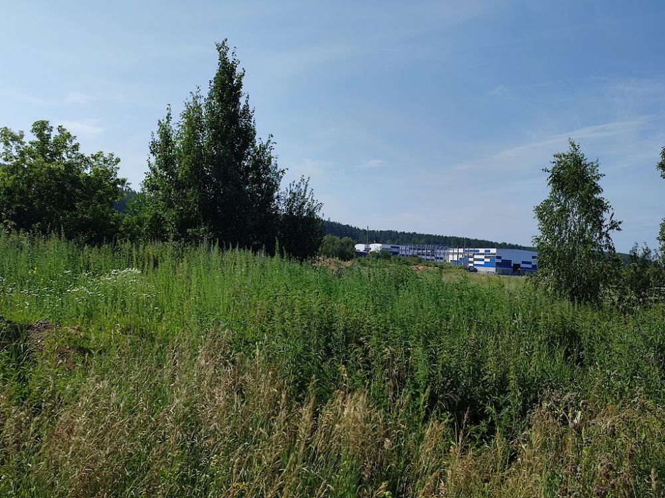
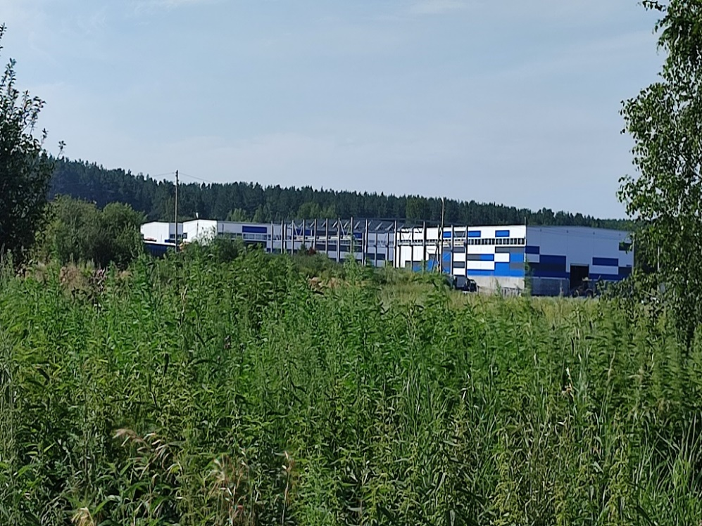
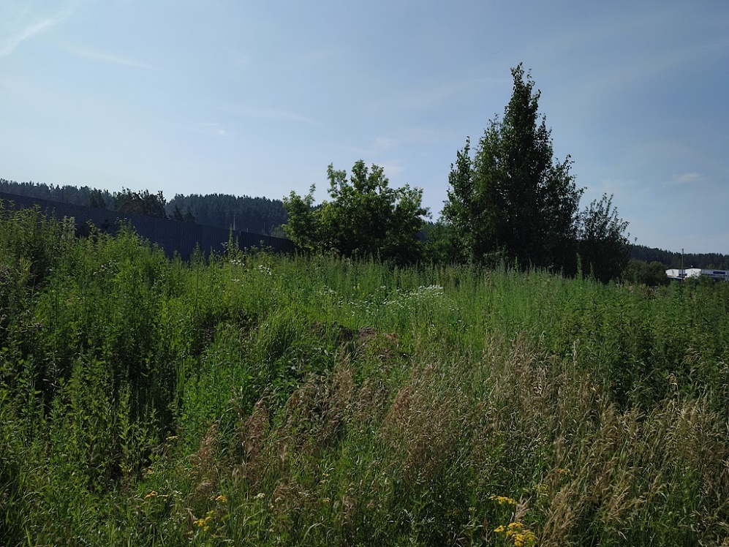

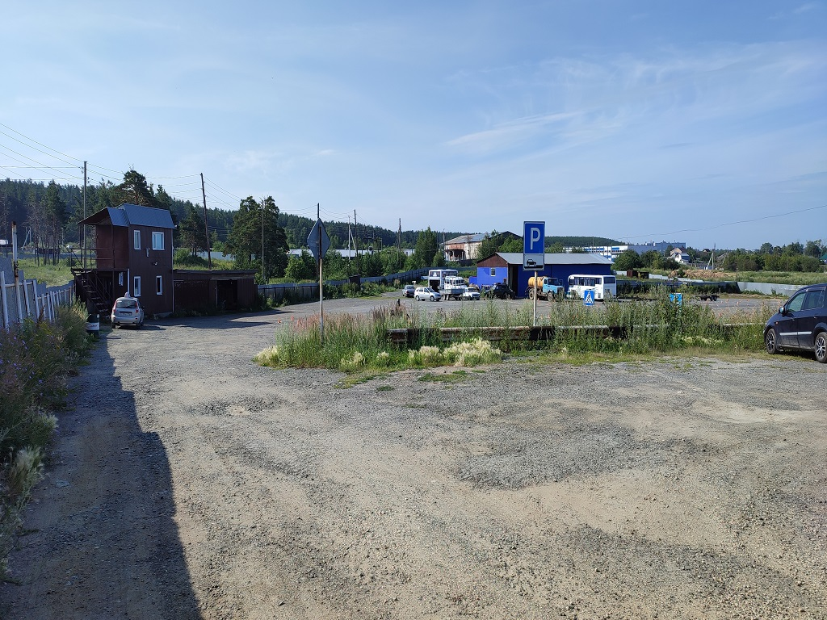
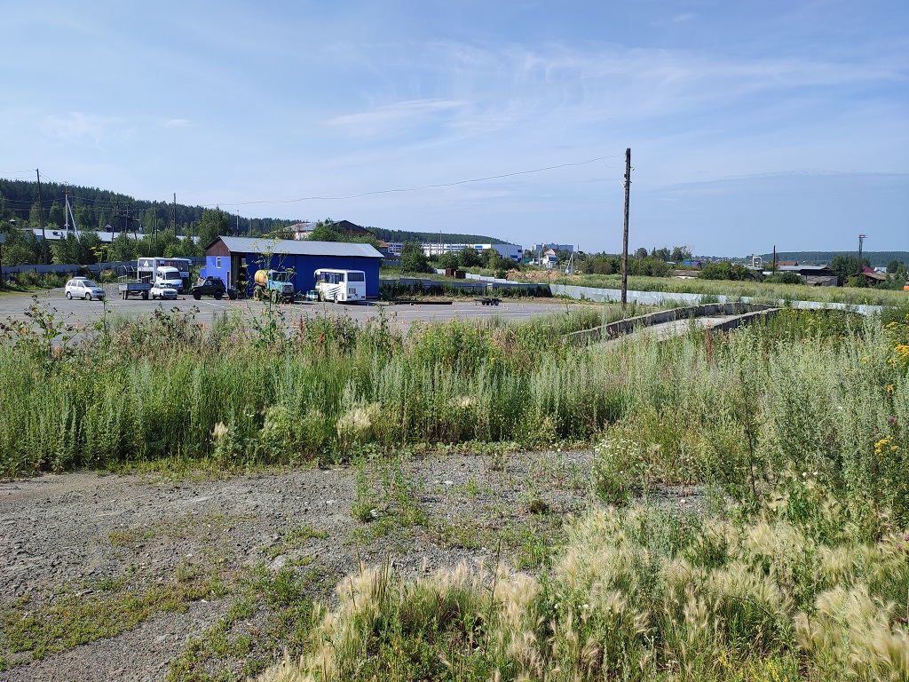
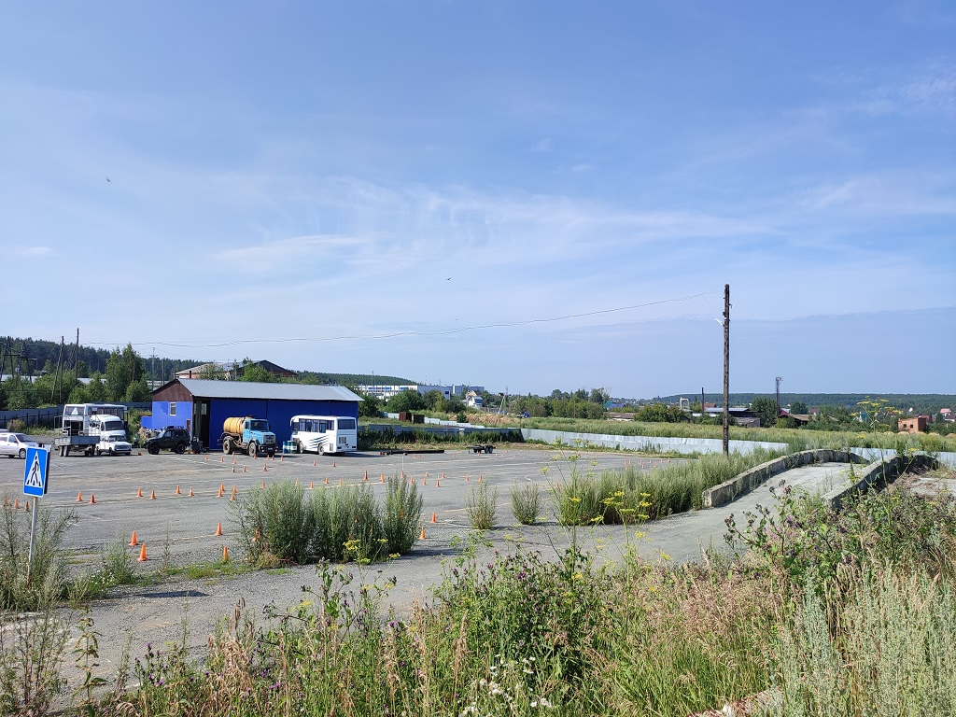
Земельные участки
Площадь 196,55 соток: 67,45 сот; 26,52 сот;102,58 сот
Свердловская область, Белоярский район пгт. Белоярский, ул. Калинина 72

Slide 4
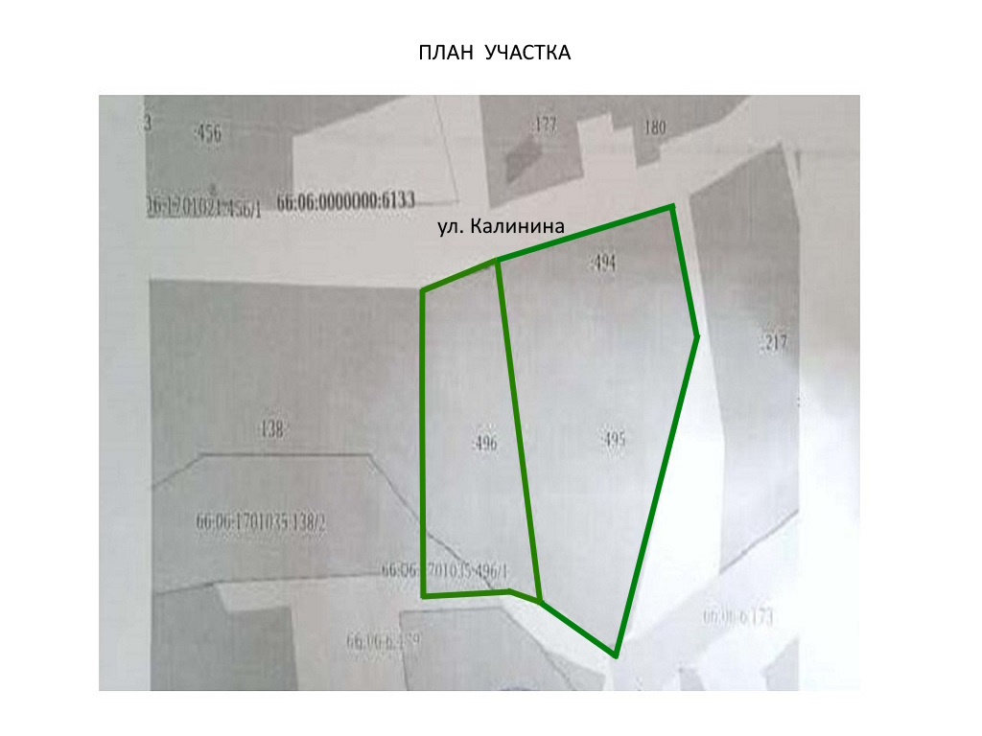
Земельные участки
Площадь 196,55 соток: 67,45 сот; 26,52 сот;102,58 сот
Свердловская область, Белоярский район пгт. Белоярский, ул. Калинина 72

Slide 5



Звоните и мы подберем
офис/торговое/склад вашей мечты!
Специалист по работе
с собственниками помещений
Котова Наталья
komdir@knekat.ru
+7(922)026-66-91
+7(902)156-33-77
Всегда на связи, Куприянов
Георгий
+7 (965) 899-67-07
komdir@knkras.ru

